Slide 1
لــغـــتـــي الجميلة
الصف الرابع الإبتدائي
الفصل الدراسي الأول

Slide 3
https://youtu.be/o-cnC9B-RGI

Slide 4
الحفاظ
على الهدوء
والانضباط
داخل الفصل
التحلي
بالأخلاق
الفاضلة
الاستماع
الجيد
والإنصات
العمل
بروح
الفريق
تم الاتفاق
بين معلمة لغتي الجميلة
وطالبات الصف الرابع/ على التالي :

Slide 5
وحدة صحتي وبيئتي
مدخل الوحدة
الوحدة الأولى
استراتيجية شريط الذكريات
ما المقصود بالفقرة ؟

Slide 6
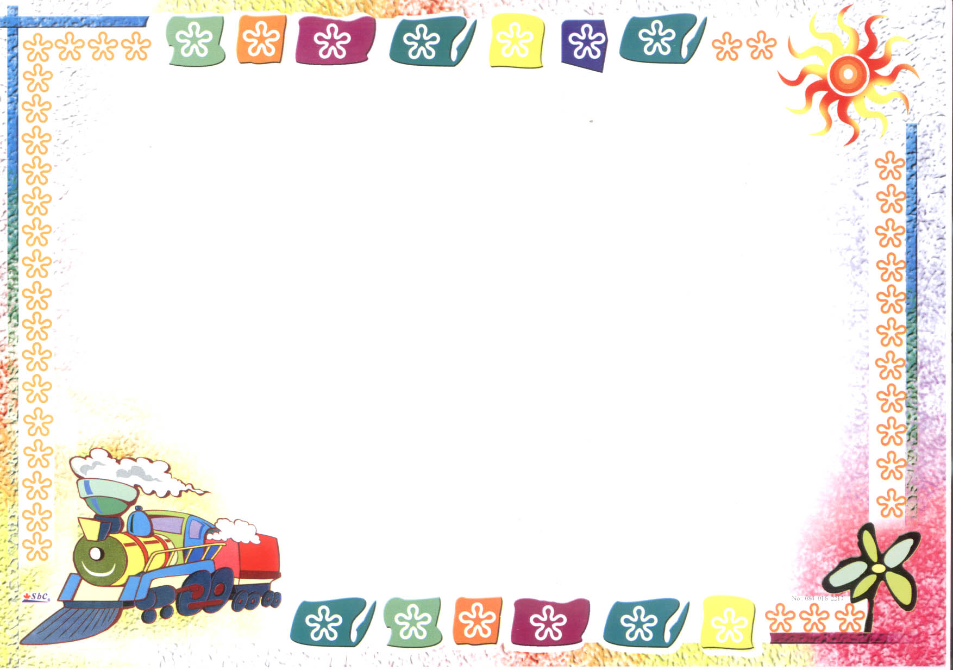
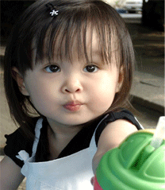
مشروع الوحدة
المشروع :
فكرة يطرحها شخص أو أشخاص لتنفيد عمل معين

Slide 7
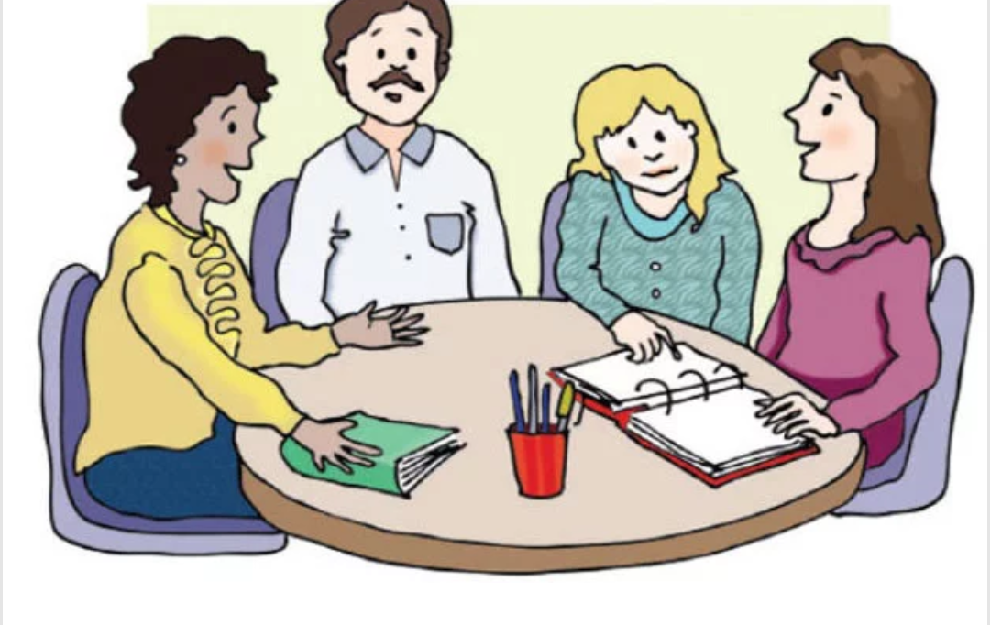
نشاط أسري
مشروع الوحدة
أنجزمشروعي معاهدة الحفاظ على البيئة
ساعد ابنك/ ابنتك على معرفة الطريقة السليمة للتعامل مع البيئة, ليكون صديقا لها, ويشارك أقرانه في تنفيذ المشروع المطلوب على الوجه الأكمل.

Slide 8
- أكون مع زملائي في الصف أربع مجموعات متساوية العدد
وتختار كل مجموعة أحدي اللوحات الآتية :
1- اللوحة الأولى : نكتب أكبر عدد ممكن من الأفكار
للمحافظة على بيئة صفي.
2- اللوحة الثانية: نكتب أكبر عدد ممكن من الأفكار للمحافظة على بيئة مدرستي.
3- اللوحة الثالثة: نكتب أكبر عدد ممكن من الأفكار للمحافظة على بيئة منزلي.
4- اللوحة الرابعة: نكتب أكبر عدد ممكن من الأفكار للمحافظة على بيئة مدينتي.
- يقوم كل عضو في المجموعة بكتابة أفكار حول موضوع اللوحة التي اختيرت.
ثم يجمع قائد المجموعة الأفكار, ليقوم مع أعضاء مجموعته بفرزها, واستبعاد
المكرر منها, وترتيب المتبقي بحسب أهميته وإمكانية تنفيذه.
نتعاهد جميعا على تطبيقها في حياتنا الواقعية ويوقع كل منا على المعاهدة.

Slide 9
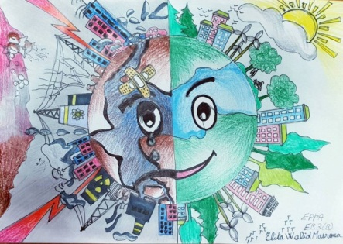
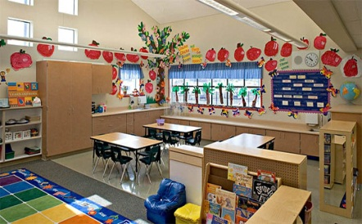
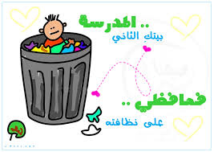
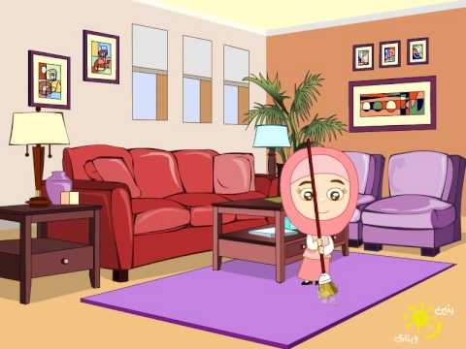
لوحات البيئة النظيفة
بيئة مدينتي
بيئة صفية
بيئة مدرستي
بيئة منزلي

Slide 10
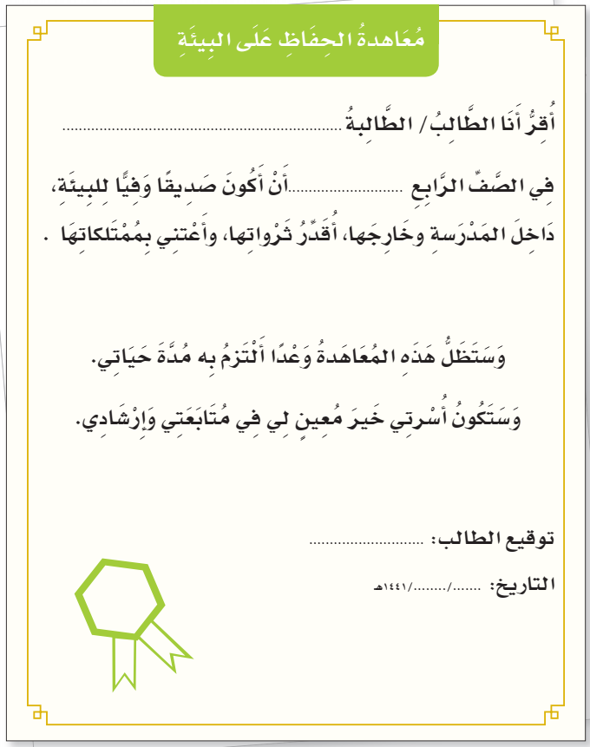
معاهدتي

